Slide 1
Доступ к БД из программы на Java. Работа с базами данных java

Slide 2
Для хранения данных мы можем использовать различные базы данных - Oracle, MS SQL Server, MySQL, Postgres и т.д. Все эти системы управления базами данных имеют свои особенности. Главное, что их объединяет это взаимодействие с хранилищем данных посредством команд SQL. И чтобы определить единый механизм взаимодействия с этими СУБД в Java еще начиная с 1996 был введен специальный прикладной интерфейс API, который называется JDBC.

Slide 3
То есть если мы хотим в приложении на языке Java взаимодействовать с базой данных, то необходимо использовать функциональные возможности JDBC. Данный API входит в состав Java , в частности, для работы с JDBC в программе Java достаточно подключить пакет java.sql. Для работы в Java EE есть аналогичный пакет javax.sql, который расширяет возможности JDBC.

Slide 4
Работа с базами данных в Java выполняется с помощью JDBC (Java Database Connectivity) - стандартного интерфейса программирования, который позволяет взаимодействовать с различными типами баз данных.

Slide 5
Вот пример шагов для работы с базой данных в Java:
Загрузите драйвер базы данных: Для каждой базы данных существует соответствующий драйвер JDBC, который нужно загрузить в свой проект. Обычно это делается с помощью оператора Class.forName().
Установите соединение с базой данных: Для установки соединения с базой данных используйте класс Connection. Вы можете указать параметры подключения, такие как имя пользователя и пароль.
Создайте запрос: Для выполнения запросов к базе данных в Java используйте интерфейс Statement. Вы можете выполнить любой SQL-запрос, включая запросы на добавление, обновление и удаление данных.
Получите результаты: Результаты запроса можно получить с помощью интерфейса ResultSet. Вы можете использовать ResultSet для получения отдельных значений или для итерации по результатам запроса.
Закройте соединение: После того, как вы закончили работу с базой данных, закройте соединение с помощью метода Connection.close().

Slide 6
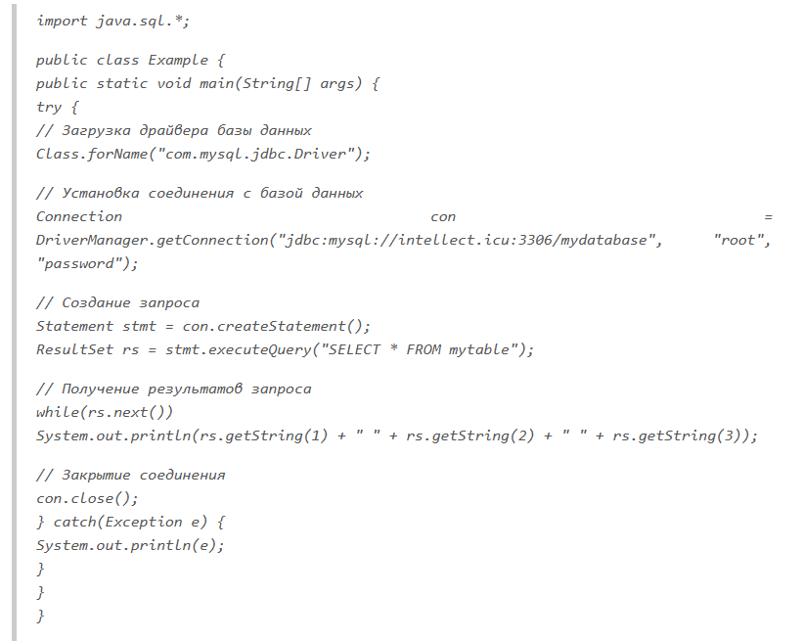
Пример кода:

Slide 7
Это пример простого приложения, которое устанавливает соединение с базой данных MySQL, выполняет запрос на выборку данных из таблицы и выводит результаты в консоль. Однако, обычно для работы с базами данных в Java используются библиотеки ORM, такие как Hibernate или JPA.

Slide 8
Однако не все базы данных могут поддерживаться через JDBC. Для работы с определенной СУБД также необходим специальный драйвер. Каждый разработчик определенной СУБД обычно предоставляет свой драйвер для работы с JDBC. То есть если мы хотим работать с MySQL, то нам потребуется специальный драйвер для работы именно MySQL. Как правило, большинство драйверов доступны в свободном доступе на сайтах соответствующих СУБД. Обычно они представляют JAR-файлы. И преимущество JDBC как раз и состоит в том, что мы абстрагируемся от строения конкретной базы данных, а используем унифицированный интерфейс, который един для всех.

Slide 9
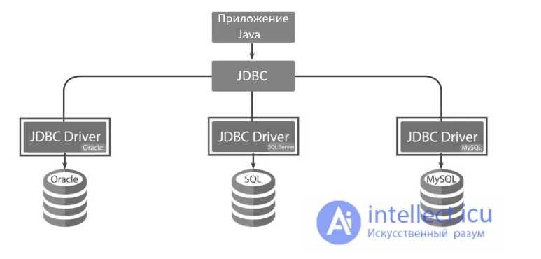

Slide 10
Для взаимодействия с базой данных через JDBC используются запросы SQL. В то же время возможности SQL для работы с каждой конкретной СУБД могут отличаться. Например, в MS SQL Server это T-SQL, в Oracle - это PL/SQL. Но в целом эти разновидности языка SQL не сильно отличаются.
DBC (Java Database Connectivity) - это стандартный интерфейс программирования, который позволяет взаимодействовать с различными типами баз данных из приложений, написанных на языке Java. Он обеспечивает унифицированный способ доступа к базам данных, независимо от используемого типа базы данных.

Slide 11
Интерфейс JDBC включает в себя следующие ключевые компоненты:
DriverManager - класс, который управляет списком зарегистрированных драйверов JDBC.
Driver - интерфейс, который определяет методы, необходимые для взаимодействия с конкретной базой данных.
Connection - интерфейс, который представляет собой соединение с базой данных. Он позволяет выполнять SQL-запросы и получать результаты.
Statement - интерфейс, который позволяет выполнить SQL-запрос и получить результаты в виде объекта ResultSet.
ResultSet - интерфейс, который представляет собой набор строк, возвращенных SQL-запросом. Он позволяет итерироваться по результатам запроса и получать значения полей.
PreparedStatement - интерфейс, который представляет собой предварительно скомпилированный SQL-запрос. Он позволяет многократно использовать один и тот же запрос с разными параметрами.
CallableStatement - интерфейс, который представляет собой вызываемую процедуру или функцию базы данных. Он позволяет передавать параметры в вызываемую процедуру и получать результаты.

Slide 12
Некоторые приложения обрабатывают данные, которые пользователь должен ввести после запуска программы. Например, калькулятор, прежде чем посчитать сумму двух чисел, ждет, когда получит их от пользователя. И слагаемые, и сумма впоследствии нигде не сохраняются, и когда калькулятор будет запущен снова, пользователю понадобится ввести новые данные для обработки.
Другие программы запоминают какие-то небольшие сведения о предыдущих сеансах работы. Например, игра «Сапер» (и многие другие) поддерживают список игроков, набравших наибольшее число очков в предыдущих играх. Эта информация чаще всего хранится в небольшом файле произвольного формата и извлекается из него при запуске программы или при выборе пользователем соответствующего пункта меню.

Slide 13
Некоторые приложения обрабатывают данные, которые пользователь должен ввести после запуска программы. Например, калькулятор, прежде чем посчитать сумму двух чисел, ждет, когда получит их от пользователя. И слагаемые, и сумма впоследствии нигде не сохраняются, и когда калькулятор будет запущен снова, пользователю понадобится ввести новые данные для обработки.
Другие программы запоминают какие-то небольшие сведения о предыдущих сеансах работы. Например, игра «Сапер» (и многие другие) поддерживают список игроков, набравших наибольшее число очков в предыдущих играх. Эта информация чаще всего хранится в небольшом файле произвольного формата и извлекается из него при запуске программы или при выборе пользователем соответствующего пункта меню.

Slide 14
Все реляционные СУБД поддерживают стандартизированный язык запросов SQL. С его помощью можно создавать таблицы (т.е. задавать структуру БД), заполнять их данными, осуществлять выборку нужных данных по запросу.
Разработчики, знакомые с SQL, могут использовать для хранения данных своего приложения любую реляционную СУБД, не тратя много времени на то, чтобы разобраться с особенностями ее функционирования.

Slide 15
ODBC и JDBC
Программа, использующая для хранения данных реляционную СУБД, должна каким-то образом соединяться с конкретной базой данных, посылать ей SQL-запросы и анализировать полученный результат.
Существует универсальный, не зависящий от языка программирования, механизм взаимодействия программ с СУБД – интерфейс открытого доступа к данным ODBC. Это низкоуровневый API, который можно использовать для работы с любой реляционной БД, обращаясь к базе данных через системные вызовы. Единственное требование: в системе должен быть установлен нужный ODBC-драйвер (иногда он может не входить в дистрибутив СУБД, поэтому понадобится найти его и установить отдельно).

Slide 16
Пользоваться низкоуровневым API достаточно трудоемко. Гораздо удобнее работать с библиотекой того языка, на котором разрабатывается вся программа – в нашем случае Java.
Язык Java предоставляет собственный интерфейс для взаимодействия с реляционными БД. Он называется JDBC (Java Database Connectivity). С точки зрения программирования можно рассматривать JDBC просто как набор классов, позволяющих легко осуществлять такие действия как:
Соединение с базой данных.
Отправка SQL-запроса.
Обработка полученных результатов.

Slide 17
JDBC-драйвер
Java-классы, используемые для работы с реляционной БД, взаимодействуют с этой БД посредством так называемого JDBC-драйвера. Это посредник между библиотеками Java и внутренним механизмом СУБД. JDBC-драйверы бывают нескольких видов.
Самый доступный вариант – драйвер моста JDBC-ODBC. Он присутствует в дистрибутиве Java SDK по умолчанию, так что его поиск и установка в систему не требуется. Этот драйвер преобразует все обращения к интерфейсу JDBC в обращения к интерфейсу ODBC.

Slide 18
Другой вариант – драйвер, полностью написанный на Java. Такой драйвер преобразует запросы JDBC непосредственно в запросы, специфичные для конкретной базы данных. Такие драйвера разработаны практически для всех популярных СУБД, однако необходимо нужный драйвер найти и интегрировать его с собственной программой.

Slide 19
И в том и в другом случае программный код одинаков, за исключением команды, загружающей нужный драйвер. Но второй вариант предпочтительнее по двум причинам.
Он выигрывает в производительности, поскольку программа обращается напрямую к СУБД без лишнего посредника (в виде ODBC-драйвера).
ODBC-драйвер с программой не интегрируется, поэтому должен быть установлен и настроен отдельно, т.е. в первом случае усложняется процесс инсталляции.

Slide 20
СУБД Firebird
Чтобы приступить к организации хранения данных программы в БД (посредством механизма JDBC), необходимо выбрать СУБД, с которой будет работать программа, установить ее и настроить и после этого создать собственно базу данных. База данных обычно не создается во время работы приложения, а поставляется в его составе уже в готовом виде (хотя, возможно, незаполненная). Это логично, поскольку структура БД (описание ее таблиц), как правило, остается неизменной.

Slide 21
Firebird – это мощная компактная реляционная СУБД с архитектурой клиент-сервер. Она может выполняться на разнообразных клиентских и серверных платформах, включая Windows, Linux, MacOS.
Ядро Firebird состоит из двух основных программ: сервер баз данных и клиентская библиотека (их также называют сервер Firebird и клиент Firebird). Взаимодействие с БД осуществляется через сервер, который должен быть установлен и запущен на компьютере, где физически располагаются и сами БД. Клиентская библиотека используется для связи с сервером баз данных с удаленных рабочих станций. Поэтому она должна быть установлена на компьютере, где функционирует приложение, обращающееся к БД.

Slide 22
Заметим, что:
Если разрабатывается локальное приложение, которое будет работать с базой данных, находящемся на том же компьютере, клиентскую библиотеку устанавливать не обязательно, поскольку приложение будет взаимодействовать непосредственно с сервером баз данных.
Если приложение разрабатывается на языке Java и используется JDBC-драйвер Jaybird, устанавливать клиентскую библиотеку так же нет необходимости (Jaybird содержит все необходимые средства для связи с сервером баз данных).

Slide 23
В качестве примера локального приложения будем рассматривать программу, предназначенную для учета домашних расходов. Эта программа хранит в БД информацию о сделанных покупках и генерирует на основе этой информации различные отчеты. Очевидно, что каждый пользователь, устанавливающий ее на свой компьютер, должен работать только с собственной базой данных.
Примером распределенного приложения будет задача №1 – электронное голосование. Пользователи могут устанавливать программу голосования на разных компьютерах (подключенных к общей сети). Но БД, в которой хранятся сведения о поданных голосах, одна на всех, и расположена она на компьютере, где установлен сервер Firebird.

Slide 24
Создание новой БД
Firebird, как и ряд других СУБД (например, MySQL) по умолчанию не имеет графического интерфейса (такого, как в Microsoft Access). Все действия, начиная от создания базы данных, придется выполнять через утилиты командной строки посредством SQL-запросов.

Slide 25
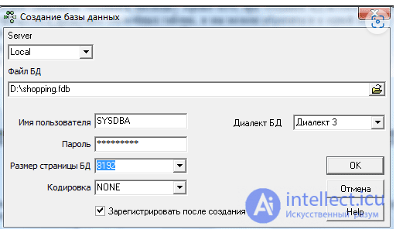
Однако можно воспользоваться графическим средством администрирования баз данных Firebird, предлагаемым сторонним разработчиком. В частности, существуют две хороших бесплатных программы: IB Expert (установить) и FlameRobin (установить). Далее мы будем ссылаться только на IB Expert, обладающую большими возможностями и более простым интерфейсом.

Slide 26
База данных создается оператором CREATE DATABASE, которому необходимо указать:
Имя файла БД (файл базы данных Firebird имеет расширение .fdb)
Имя пользователя и пароль, которые будут использоваться при дальнейшей работе с БД.
Например, следующая команда создает базу данных shopping.fdb:
Разумеется, путь к файлу БД следует заменить на тот, который нужен вам.

Slide 27
Имя пользователя и пароль в этой команде взяты не произвольно. Пользователь SYSDBA — это администратор СУБД Firebird, обладающий всевозможными привилегиями. Он региструруется в системе при установке сервера Firebird и в операционной системе Windows имеет по умолчанию пароль masterkey (точнее, masterke, поскольку Firebird считает значимыми только первые 8 символов пароля). В OC Linux при установке генерируется случайный пароль, который записывается в файл /opt/firebird/SYSDBA.password.

Slide 28

Атрибут page_size означает размер внутренней страницы базы данных. Дополнительную информацию можно найти в литературе по Firebird.
Для того, чтобы выполнить команду CREATE DATABASE (а также осуществить любые другие SQL-запросы к базе данных), предназначена утилита командной строки isql, которую можно найти в каталоге bin.
При запуске появляется следующее приглашение:

Slide 29
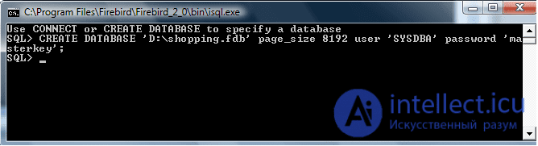
Теперь можно выполнить нашу команду. Будет создана база данных и снова появится приглашение, показывающее, что мы соединены с нею и можем обращаться с SQL-запросами (например, создавать таблицы).

Slide 30

Кроме того, при создании БД автоматически конструируется несколько служебных таблиц, и мы можем обратиться к одной из них, чтобы убедиться, что БД действительно создана. Например, выполнить запрос
Если БД создалась корректно, на экран будет выдано достаточно большое количество данных. «Пустая» БД на самом деле хранит метаданные о своих характеристиках, которых по мере создания новых таблиц будет становиться все больше. Чтобы закончить работу с isql, выполните команду

Slide 31
С помощью графического средства администрирования создать новую БД значительно проще. Например, в IB Expert можно выполнить команду База данных --> Создать базу..., после чего в появившемся диалоговом окне заполнить соответствующие поля. Однако графического средства под рукой может не быть, в то время, как утилиты командной строки являются частью Firebird.

Slide 32
Структура базы данных
Разработка любой БД начинается с определения ее структуры (схемы). Необходимо решить, из каких таблиц будет состоять база данных, из каких полей (столбцов) они будут состоять, каким образом будут связаны друг с другом. Бессмысленно начинать строить базу данных когда ее структура не определена и не зарисована на бумаге либо, что гораздо предпочтительнее, в специализированной программе, такой как ERWIN, Rational Rose Data Modeler или DBDesigner .

Slide 33
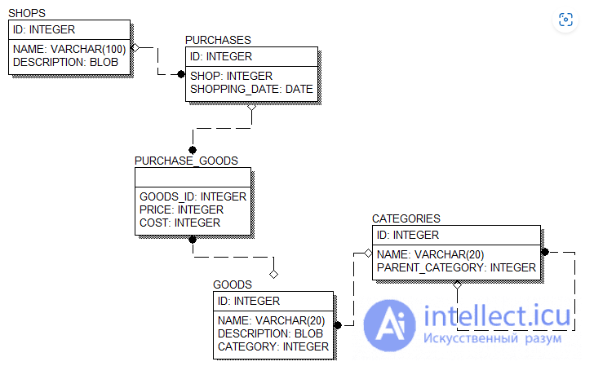
Профессиональные разработчики начинают с разработки модели «сущность-связь» (ER-модели). Они определяют сущности (информация о которых должна храниться в БД), их атрибуты (какая именно информация), и связи между ними. После этого достаточно легко преобразовать ER-модель в реляционную модель.

Slide 34
Основы обработки исключений
Прежде чем приступить к работе с интерфейсом JDBC, необходимо ознакомиться с механизмом обработки исключений языка Java.

Slide 35
Понятие и виды исключений
Во время выполнения программы может возникнуть аварийная ситуация. Такое случается при попытке деления на нуль, выходе индекса за границы массива, отсутствии файла, который необходимо загрузить и т.д.
Исключение — это объект, который описывает аварийную ситуацию, произошедшую в некотором фрагменте кода. Оно создается в тот момент, когда возникает аварийная ситуация и вбрасывается в метод, вызвавший ошибку.
Аварийные ситуации бывают двух видов: проверяемые и непроверяемые.

Slide 36
Непроверяемые исключения не требуют от программиста специальных действий по их отслеживанию (хотя программист и может предпринять их по собственной инициативе). К таким исключениям относятся:
попытка деления на нуль;
попытка обратиться к элементу массива с несуществующим индексом (например, когда массив создается командой int[] a = new int , а затем следует команда a = 0);
попытка разыменовать нулевой указатель (столь сложный оборот описывает простую ситуацию, когда следует обращение к методу через переменную объектного типа, но эта переменная в настоящий момент имеет значение null — например, List myList = null; myList.clear()).

Slide 37
Возникновение такой ситуации означает, что в программе, скорее всего, допущена грубая ошибка и наилучший выход — исправить ее, переписав программный код. Поэтому Java просто выводит в консоль диагностическое сообщение и прекращает выполнение программы.

Slide 38
Однако есть множество потенциальных ошибок, которые не означают неизгладимой порочности программы, но препятствуют ее дальнейшему выполнению. Например, программа не может открыть требуемый файл (он заблокирован или отсутствует), установить сетевое соединение или отправить запрос к базе данных. Безусловно, если файл открыть не удалось, бессмысленно выполнять следующие команды (скажем, читающие или записывающие данные в этот файл). Но «вылетать» программе вовсе не обязательно. Достаточно вывести сообщение об ошибке и предоставить пользователю возможность решить самому, закрывать или не закрывать программу.
Такие аварийные ситуации называются проверяемыми. Java обязывает программиста в обязательном порядке предусмотреть реакцию программы на эти ситуации.

Slide 39
Для этого те методы, выполнение которых может вызвать аварийную ситуацию, содержат в своем объявлении перечень таких ситуаций (в виде классов соответствующих объектов-исключений). А те методы, которые их вызывают, должны предусматривать реакцию на все эти ситуации. Реакция может быть, в принципе, нулевой — т.е. программа спокойно игнорирует ошибку и продолжает работать дальше, — но и она должна быть указана явным образом.

Slide 40
